Slide 1

Informatinio mąstymo, skaitmeninio raštingumo gebėjimų ugdymas
2022
ENERGIJOS ŠALTINIAI
SMALSUČIŲ GRUPĖS MOKYTOJA VERGINIJA KUZMICKIENĖ

Slide 2
TIKSLAS: suprasti kas yra energija.
UŽDAVINIAI:
1. Sužinoti energijos rūšis
2. Įvardinti kokia naudojama energija žaidžiant komandinius žaidimus.
3. Bandyti išmokti žaidimo metu valdyti neigiamas emocijas.
4. Suprasti, kad kiekvienas žaidimas turi savo taisykles ir reikia jų laikytis.
5. Žaidžiant žaidimus patirti teigiamų emocijų.
ENERGIJOS ŠALTINIAI
SMALSUČIŲ GRUPĖS MOKYTOJA VERGINIJA KUZMICKIENĖ

Slide 3
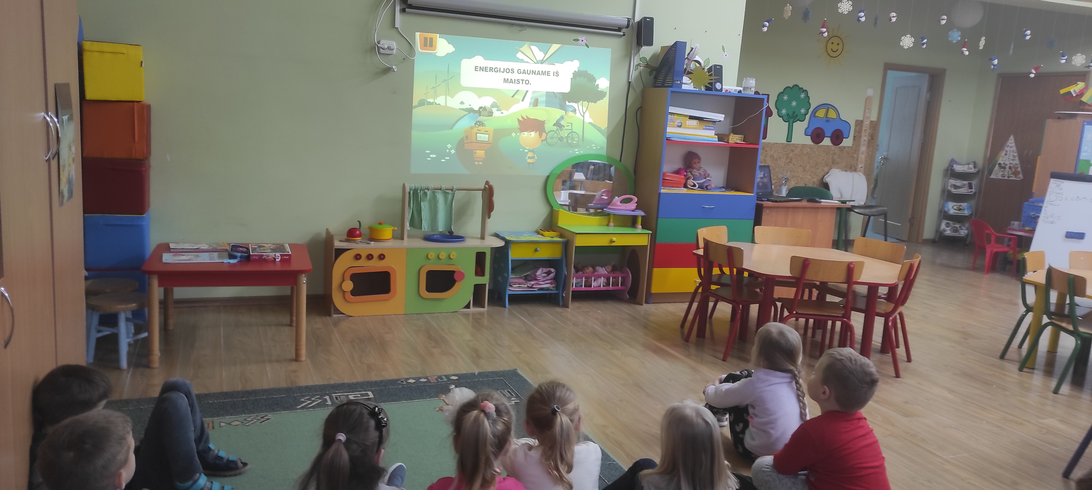
Pradžioje buvo numatyta veiklą pradėti žaidžiant įprastus vaikams žaidimus su mašinomis, panaudojant sukonstruotus trasos kalnelius. Vaikai konstravo įvairias trasas ir naudojo įvairius jų paviršius. Nuo slidžių iki šiurkščių. Bet netikėtai pradėjus smarkiai snigti ir pakilus stipriam vėjui, vaikai buvo pakviesti prie lango stebėti besikeičiančio oro ir gatvėje einančių žmonių. Buvo pastebėta, kad jiems sunku eiti ir yra reikalinga papildoma energija vėjo gūsių pasipriešinimui. Pasiūlius vaikams pažiūrėti edukacinį filmuką „Energija ir jos rūšys“ vaikai sužinojo, kad kiekvienam veiksmui atlikti reikalinga tam tikra energija. Šiuo atveju reikalinga eikvoti savo kūno energiją. Kalbėta apie saulės-šilumos, vėjo-jėgainių, elektros energiją.
ENERGIJOS ŠALTINIAI

Slide 4
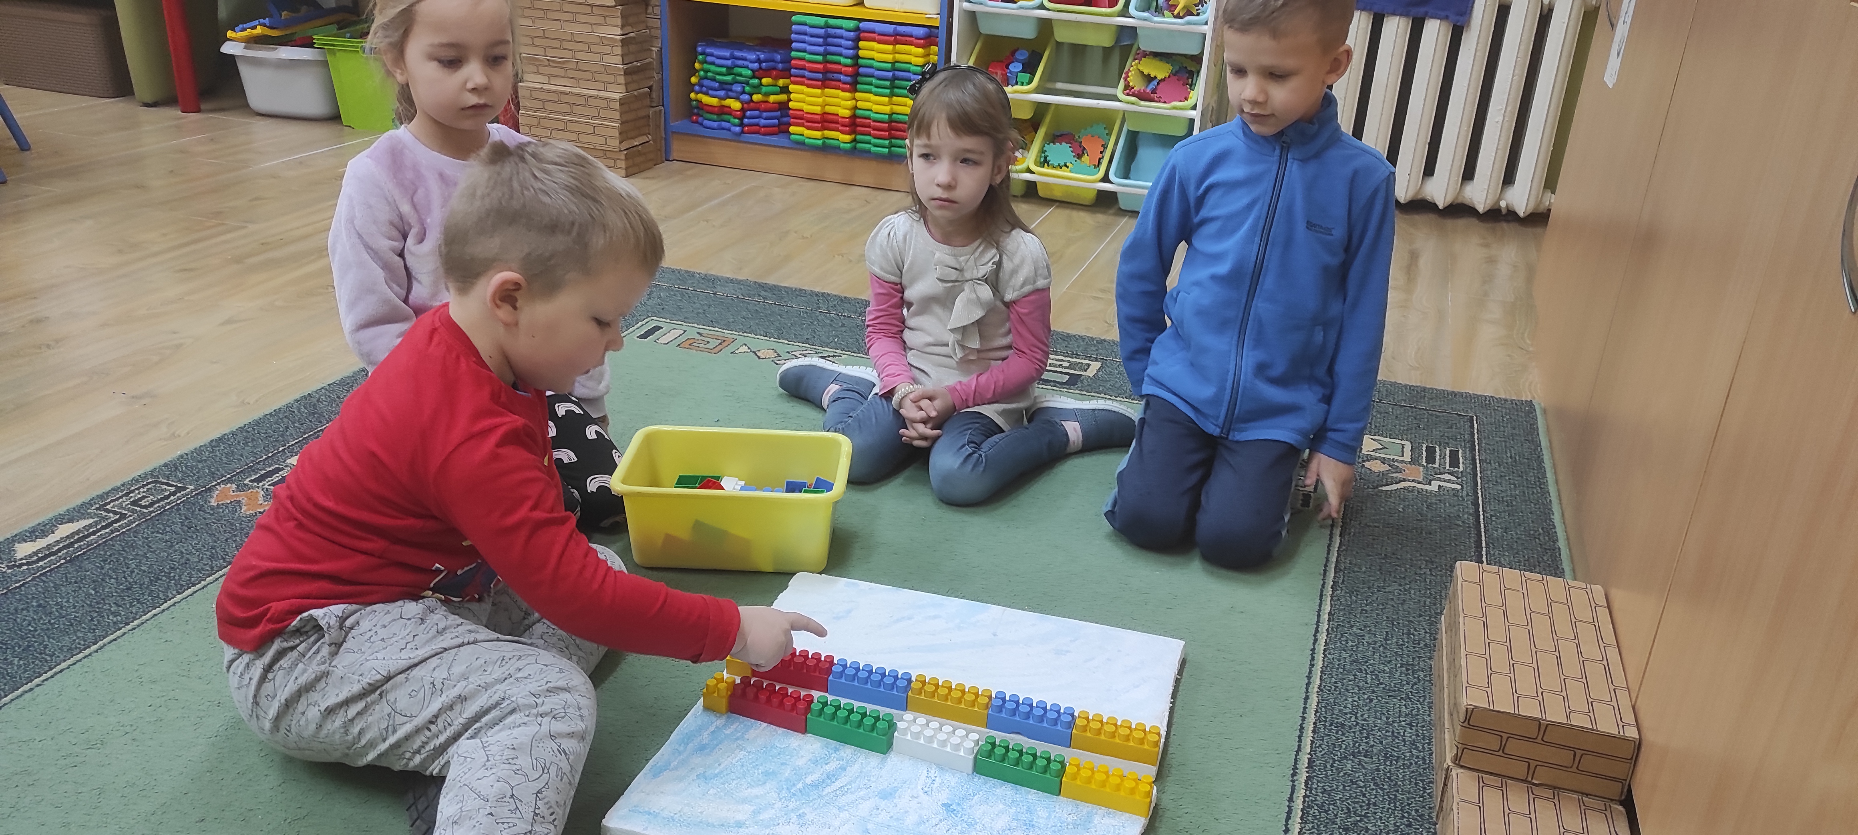
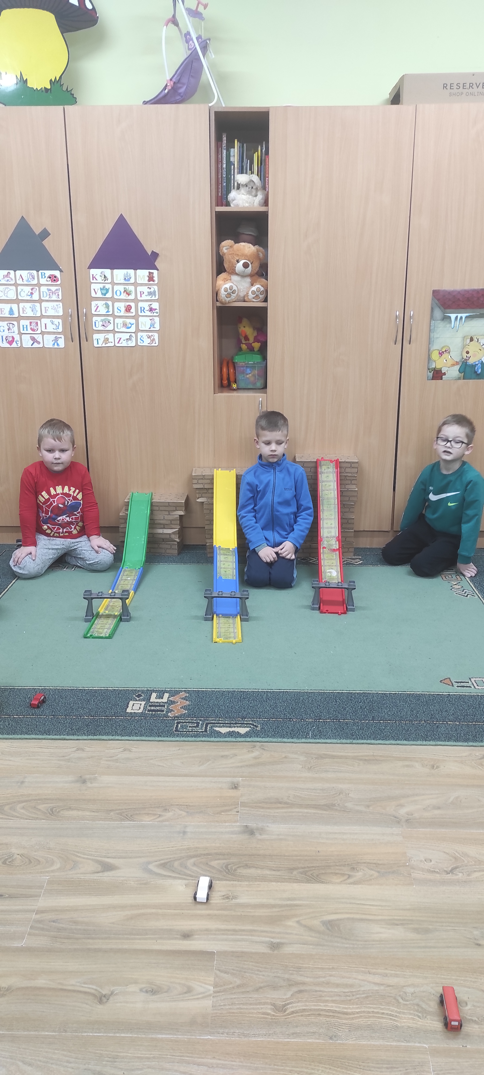
ENERGIJOS ŠALTINIAI

Slide 5
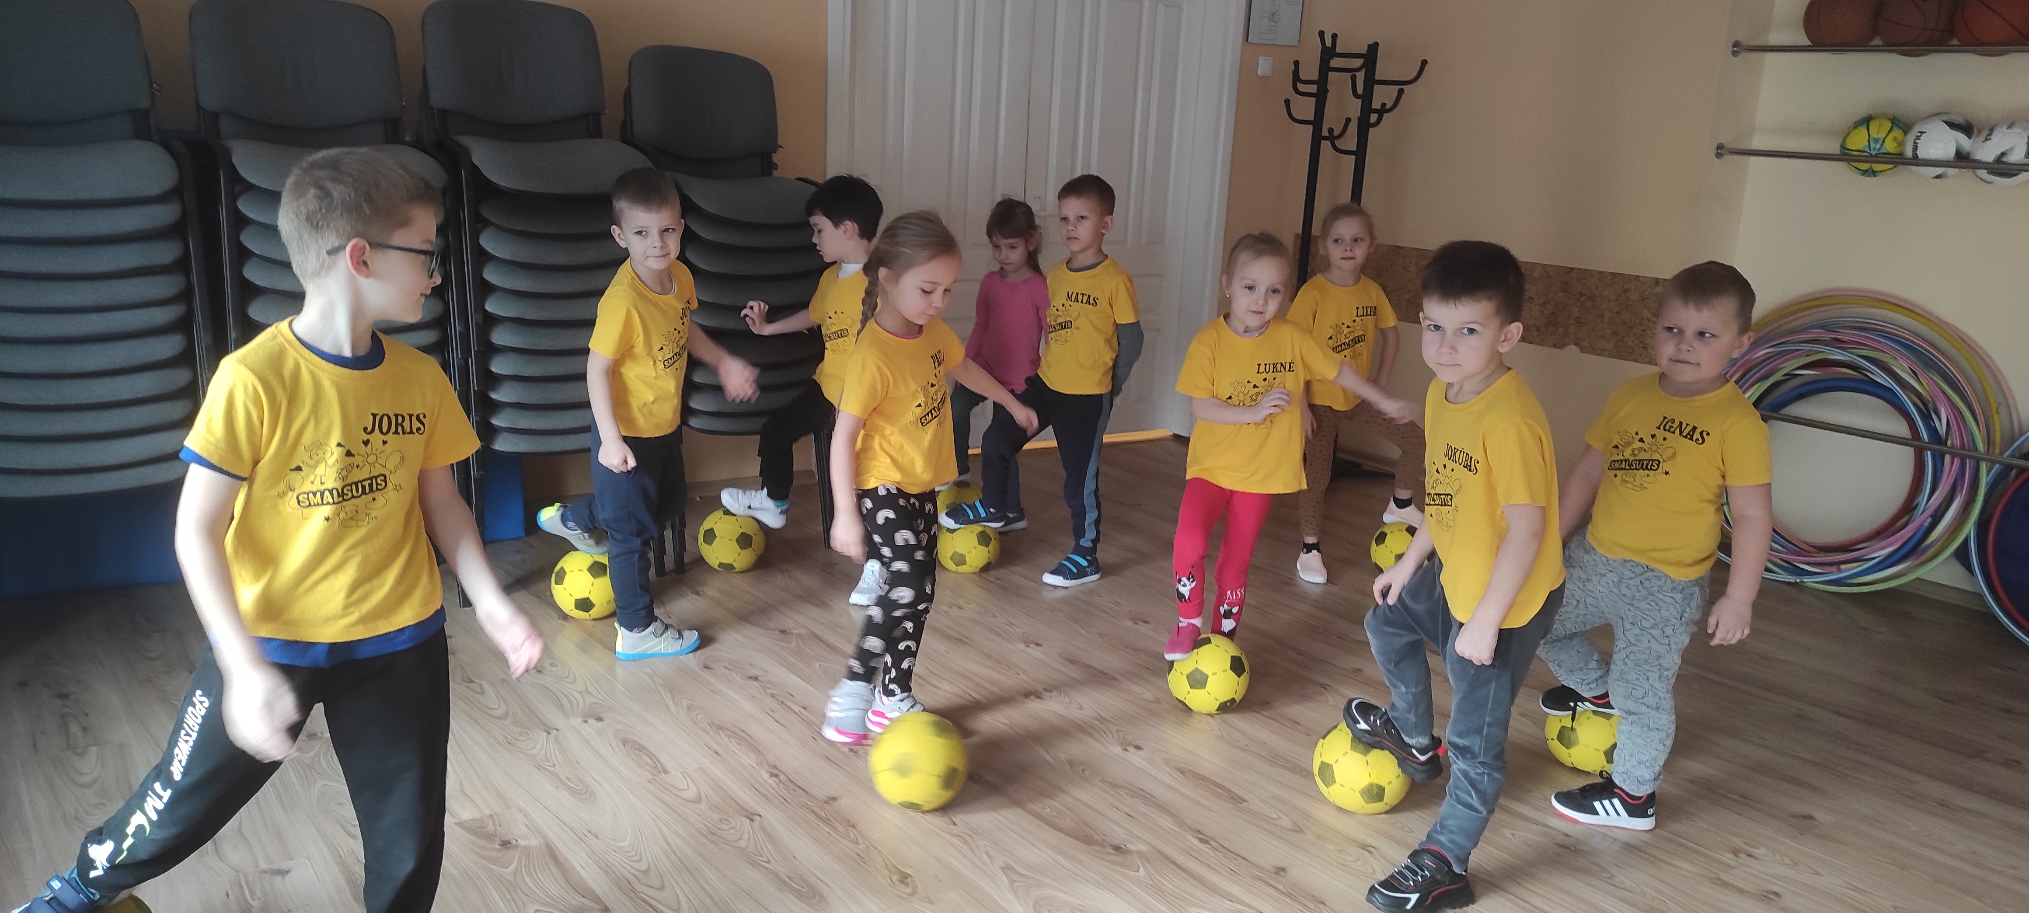
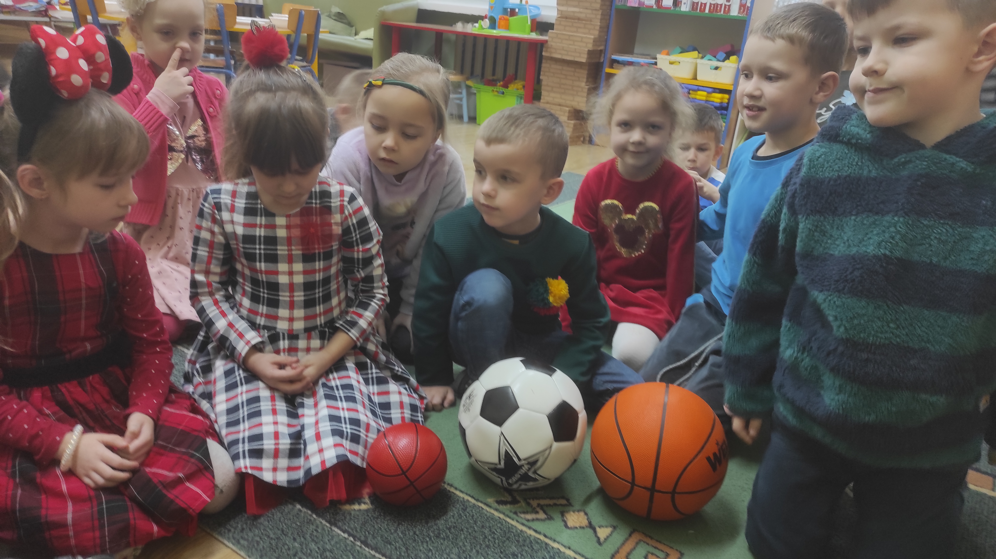
Judėdamas ir sportuodamas žmogus naudoja savo kūno energiją. Kadangi dalyvaujame projekte „Futboliukas“ salėje mokėmės žaisti šį žaidimą. Vaikai sužinojo apie kitas sporto šakas jų skirtumus. Kokios aprangos, pagrindinės taisyklės, kuo skiriasi kamuoliai.
Kaip valdyti neigiamas emocijas ir kaip mokėti pralaimėti. Ko reikia siekiant geresnių rezultatų ir iš kur gauti papildomos energijos.
ENERGIJOS ŠALTINIAI

Slide 6
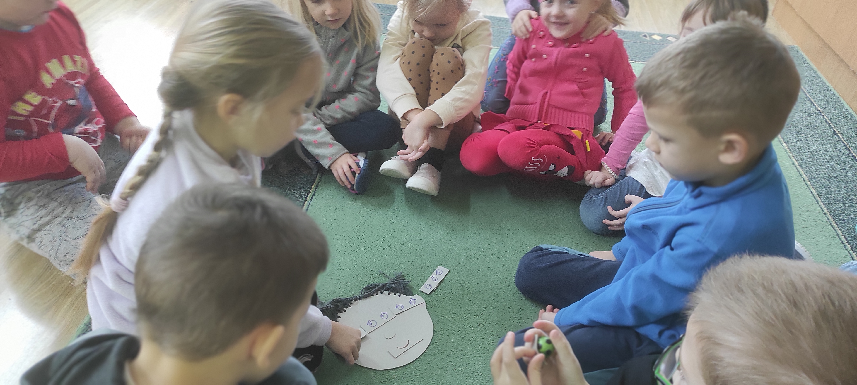
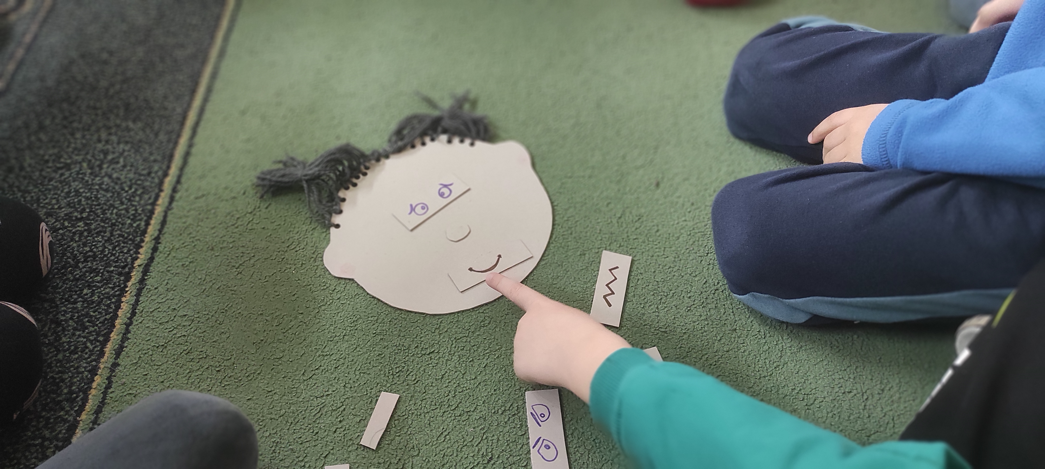
ENERGIJOS ŠALTINIAI

Slide 7
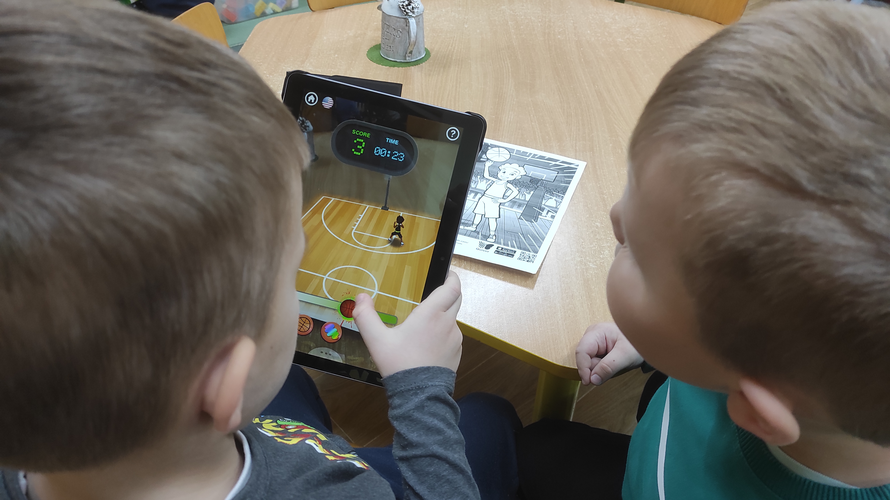
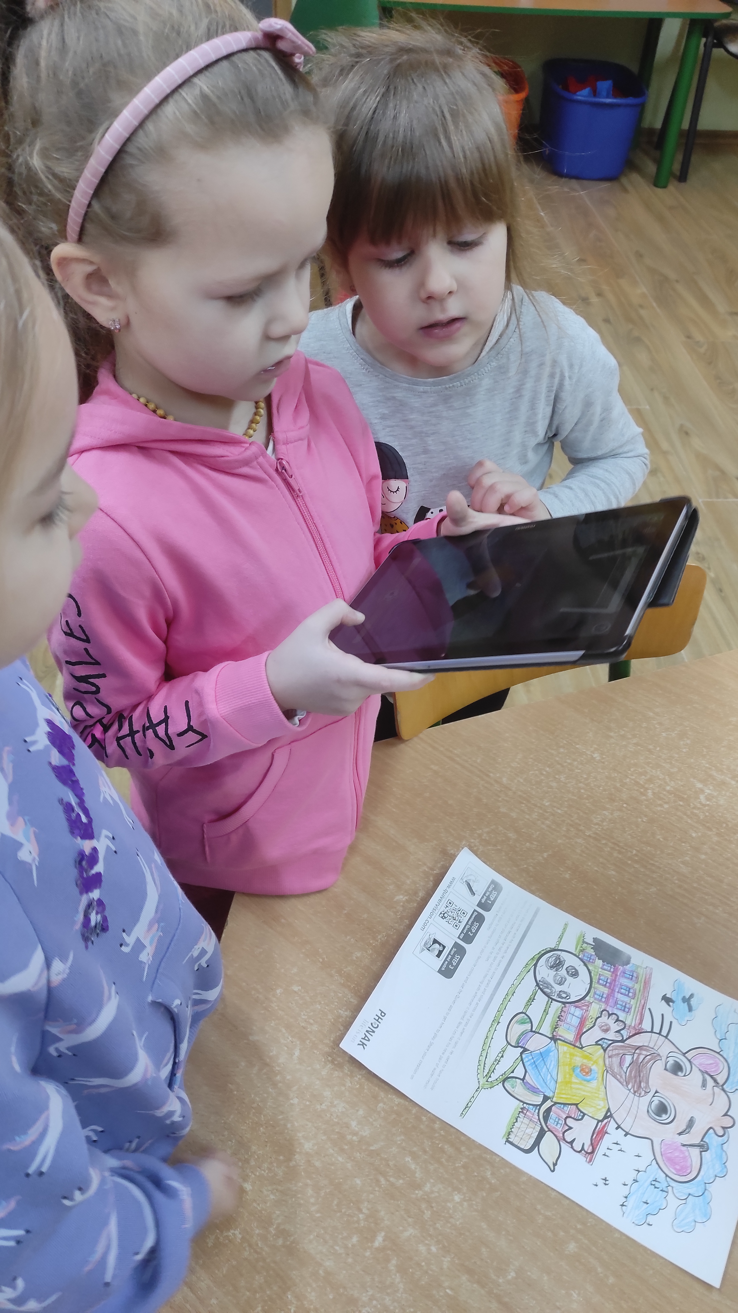
Išbandėme „Quiver“ mobilią aplikaciją. Bandėme suprasti kaip atgyja pačių nuspalvinti paveikslai. Kaip planšetės pagalba galima žaisti be komandos ir rinkti taškus. Visos technologijos vaikams artimos kasdienybėje, tad jiems jos suteikė džiaugsmo bei gerų emocijų.
ENERGIJOS ŠALTINIAI

Slide 8
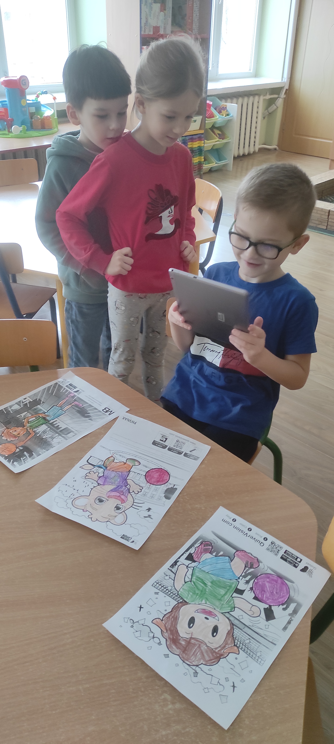
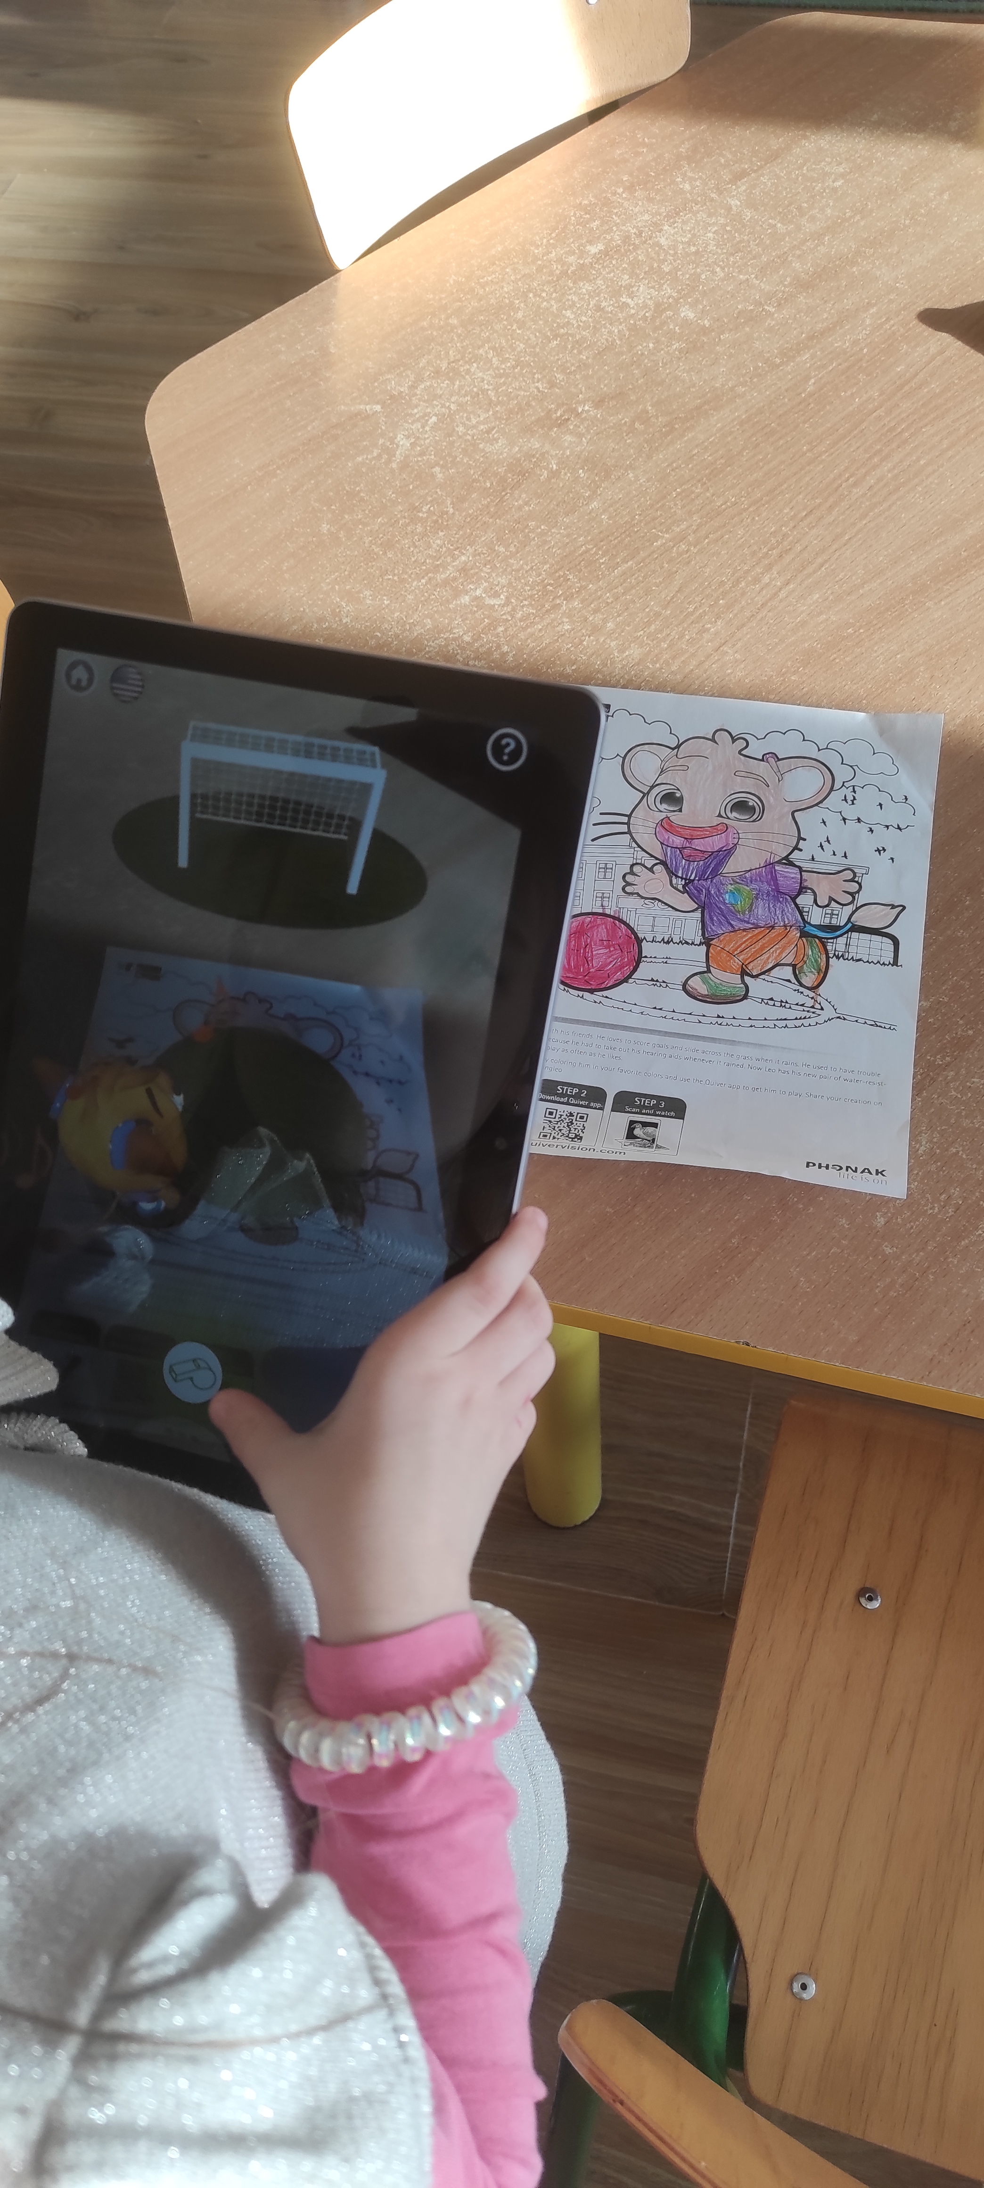
ENERGIJOS ŠALTINIAI

